Slide 1
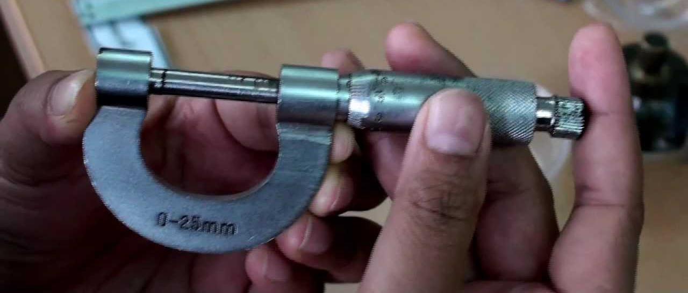
วัดละเอียด
สื่อการสอนรายวิชา
รหัสวิชา 2102-2103 วิทยาลัยเทคนิคพิมาย สำนักงานคณะกรรมการการอาชีวศึกษา จังหวัดนครราชสีมา
หน่วยที่ 1
หน่วยที่ 2
หน่วยที่ 3
หน่วยที่ 4
หน่วยที่ 5
หน่วยที่ 6
หน่วยที่ 7
หน่วยที่ 8
หน่วยที่ 9
หน่วยที่ 10
ครูปรีชา ปานกลาง
โดย...

Slide 2
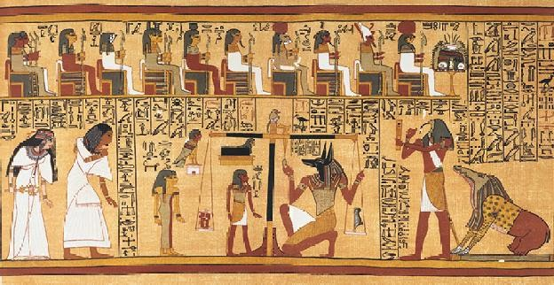
สื่อการสอนรายวิชา วัดละเอียด รหัสวิชา 2102-2103
หน่วยที่ 1 เรื่อง พื้นฐานการวัดละเอียด
ประวัติความเป็นมาของการวัด
1.1 ประวัติความเป็นมาของการวัด
ประวัติความเป็นมาของการวัดแต่เดิม ตั้งแต่สมัยอียิปต์โบราณ ก่อนคริสต์กาลประมาณ2,000 - 3,000 ปี มนุษย์จึงได้ให้การรับรองมูลฐานของการวัดได้ 3 สิ่ง คือ
1) การวัดมวล (Mass)
2) การวัดความยาว ( Length )
3) การวัดเวลา (Time)
ประวัติความเป็นมา
ประเภทของเครื่องมือวัด
พื้นฐานระบบหน่วยการวัด
กลับหน้าหลัก
โดย...ครูปรีชา ปานกลาง

Slide 3
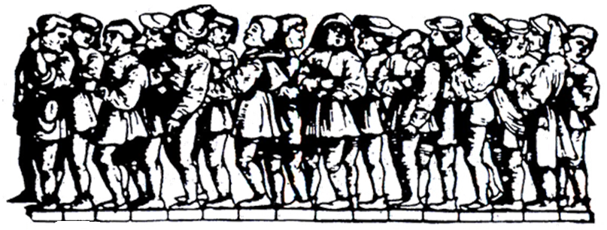
สื่อการสอนรายวิชา วัดละเอียด รหัสวิชา 2102-2103
1.2 ประวัติความเป็นมาของมาตรฐานการวัด
1.2.1 มาตรฐานความยาว 1 หลา
1.2.2 มาตรฐานความยาว 1 ศอก
1.2.3 มาตรฐานความยาว 1 ฟุต
ประวัติความเป็นมา
ประเภทของเครื่องมือวัด
พื้นฐานระบบหน่วยการวัด
กลับหน้าหลัก
โดย...ครูปรีชา ปานกลาง

Slide 4
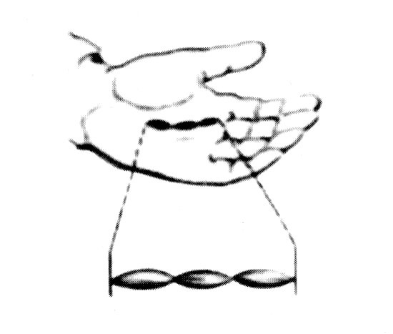
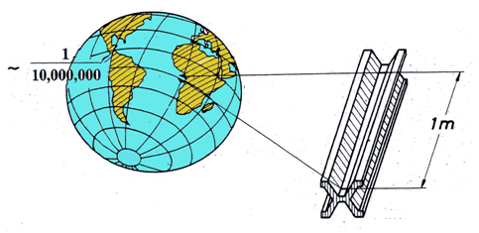
สื่อการสอนรายวิชา วัดละเอียด รหัสวิชา 2102-2103
1.2.4 มาตรฐานความยาว 1 นิ้ว
1.2.5 มาตรฐานความยาว 1 เมตร
1.3 ความหมายของการวัด
1.4 ความจำเป็นของการวัด
ประวัติความเป็นมา
ประเภทของเครื่องมือวัด
พื้นฐานระบบหน่วยการวัด
กลับหน้าหลัก
โดย...ครูปรีชา ปานกลาง

Slide 5
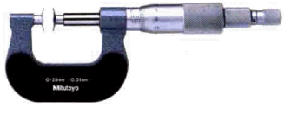
สื่อการสอนรายวิชา วัดละเอียด รหัสวิชา 2102-2103
2. ประเภทของเครื่องมือวัด
2.1 เครื่องมือวัดแบบมีขีดมาตรา
2.1.1 เครื่องมือวัดแบบมีขีดมาตราคงที่
2.1.2 เครื่องมือวัดแบบมีขีดมาตราเคลื่อนที่ได้
ประวัติความเป็นมา
ประเภทของเครื่องมือวัด
พื้นฐานระบบหน่วยการวัด
กลับหน้าหลัก
โดย...ครูปรีชา ปานกลาง

Slide 6
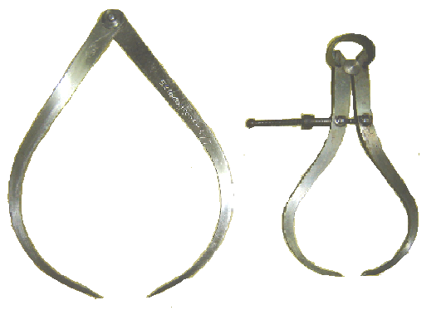
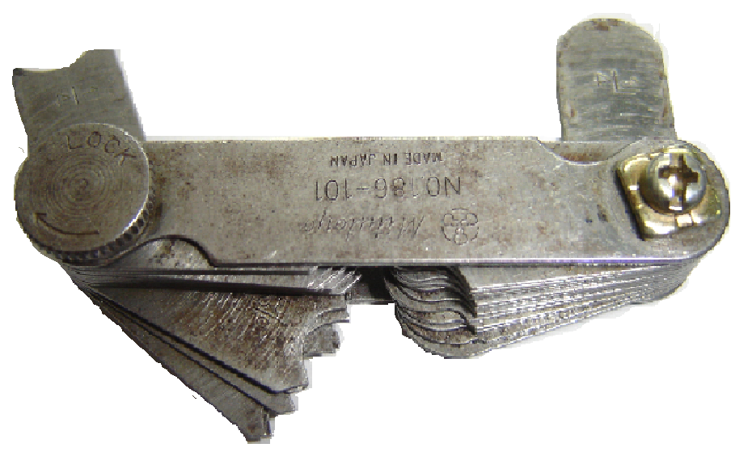
สื่อการสอนรายวิชา วัดละเอียด รหัสวิชา 2102-2103
2.2 เครื่องมือวัดแบบไม่มีขีดมาตรา
2.2.1 เครื่องมือวัดแบบถ่ายขนาด
2.2.2 เครื่องมือวัดแบบค่าคงที่
ประวัติความเป็นมา
ประเภทของเครื่องมือวัด
พื้นฐานระบบหน่วยการวัด
กลับหน้าหลัก
โดย...ครูปรีชา ปานกลาง

Slide 7
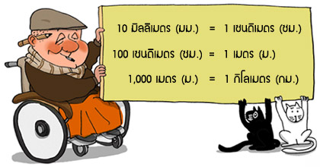
สื่อการสอนรายวิชา วัดละเอียด รหัสวิชา 2102-2103
3. พื้นฐานระบบหน่วยการวัด
3.1 ระบบเมตริก
3.2 ระบบอังกฤษ
3.3 ระบบ เอส ไอ (SI Unit)
4. การแปลงค่าระหว่างหน่วยการวัด
5. กฎการใช้เครื่องมือวัด
6. สาเหตุความผิดพลาดที่เกิดจากการวัด
7. ข้อควรระวัง การจัดเก็บและบำรุงรักษาเครื่องมือวัด
สรุปสาระสำคัญ
ประวัติความเป็นมา
ประเภทของเครื่องมือวัด
พื้นฐานระบบหน่วยการวัด
กลับหน้าหลัก
โดย...ครูปรีชา ปานกลาง

Slide 8
สื่อการสอนรายวิชา วัดละเอียด รหัสวิชา 2102-2103
หน่วยที่ 2 เรื่อง บรรทัดเหล็ก
2.1 ลักษณะทั่วไปของบรรทัดเหล็ก
บรรทัดเหล็กเป็นเครื่องมือวัดพื้นฐานที่มีขีดมาตรา นิยมใช้วัดความยาวของชิ้นงานตัวบรรทัดเหล็กนิยมทำจากเหล็กไร้สนิม เหมาะสำหรับการใช้วัดขนาดชิ้นงานที่มีค่าความละเอียดไม่เกิน 0.5 มม.
2.2 ชนิดของบรรทัดเหล็ก
2.1 บรรทัดเหล็กทั่วไป (Solid Steel Rule)
ลักษณะทั่วไปและชนิด
ขีดมาตราบนบรรทัดเหล็ก
การอ่านค่าบรรทัดเหล็ก
การวัดขนาดชิ้นงาน
ด้วยบรรทัดเหล็ก
กลับหน้าหลัก
โดย...ครูปรีชา ปานกลาง

Slide 9
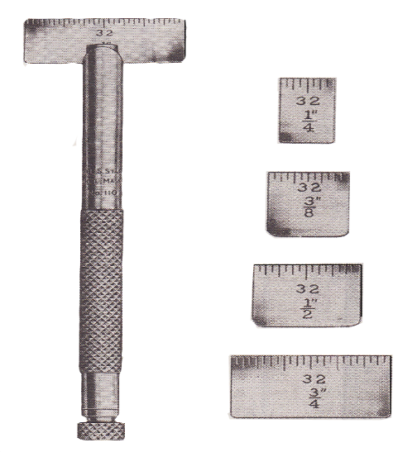
สื่อการสอนรายวิชา วัดละเอียด รหัสวิชา 2102-2103
2.2 บรรทัดสั้น (Short Rule)
2.3 บรรทัดตะขอ (Hook Rule)
2.4 บรรทัดย่อ (Shrink Rule)
ลักษณะทั่วไปและชนิด
ขีดมาตราบนบรรทัดเหล็ก
การอ่านค่าบรรทัดเหล็ก
การวัดขนาดชิ้นงาน
ด้วยบรรทัดเหล็ก
กลับหน้าหลัก
โดย...ครูปรีชา ปานกลาง

Slide 10
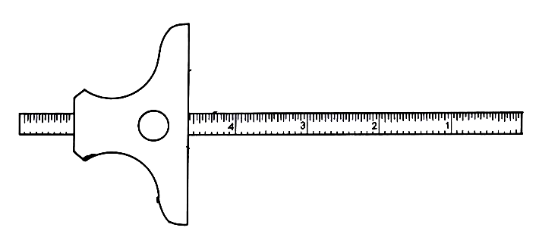
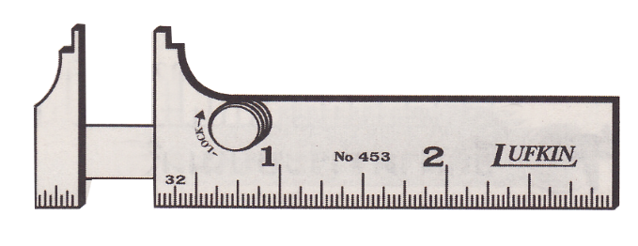
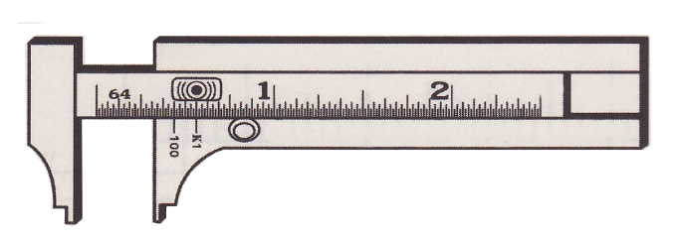
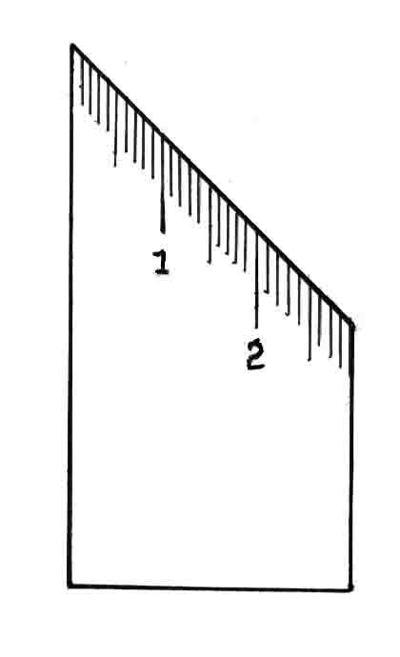
สื่อการสอนรายวิชา วัดละเอียด รหัสวิชา 2102-2103
2.5 บรรทัดวัดความลึก (Rule Depth Gauge)
2.6 บรรทัดวัดเลื่อน (Slide Caliper Rule)
2.7 บรรทัดมุม (Angle Rule)
ลักษณะทั่วไปและชนิด
ขีดมาตราบนบรรทัดเหล็ก
การอ่านค่าบรรทัดเหล็ก
การวัดขนาดชิ้นงาน
ด้วยบรรทัดเหล็ก
กลับหน้าหลัก
โดย...ครูปรีชา ปานกลาง

Slide 11
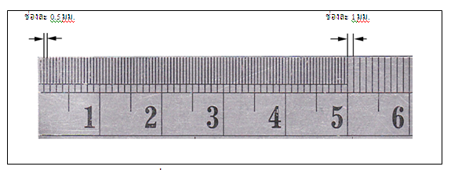
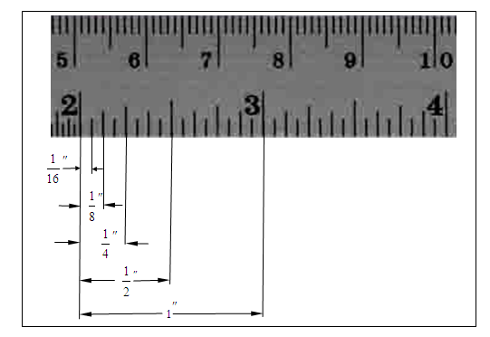
สื่อการสอนรายวิชา วัดละเอียด รหัสวิชา 2102-2103
2.3 ขีดมาตราบนบรรทัดเหล็ก
2.3.1 ขีดมาตราระบบเมตริก
2.3.2 ขีดมาตราระบบอังกฤษ
ลักษณะทั่วไปและชนิด
ขีดมาตราบนบรรทัดเหล็ก
การอ่านค่าบรรทัดเหล็ก
การวัดขนาดชิ้นงาน
ด้วยบรรทัดเหล็ก
กลับหน้าหลัก
โดย...ครูปรีชา ปานกลาง

Slide 12
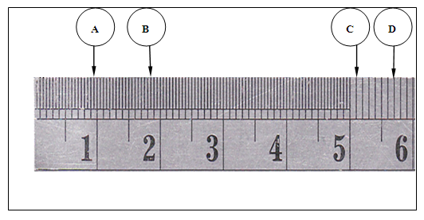
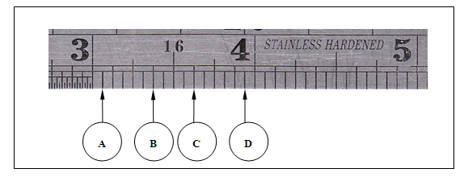
สื่อการสอนรายวิชา วัดละเอียด รหัสวิชา 2102-2103
2.4 การอ่านค่าบรรทัดเหล็ก
2.4.1 การอ่านค่าบรรทัดเหล็กระบบเมตริก
2.4.2 การอ่านค่าบรรทัดเหล็กระบบอังกฤษ
ลักษณะทั่วไปและชนิด
ขีดมาตราบนบรรทัดเหล็ก
การอ่านค่าบรรทัดเหล็ก
การวัดขนาดชิ้นงาน
ด้วยบรรทัดเหล็ก
กลับหน้าหลัก
โดย...ครูปรีชา ปานกลาง

Slide 13
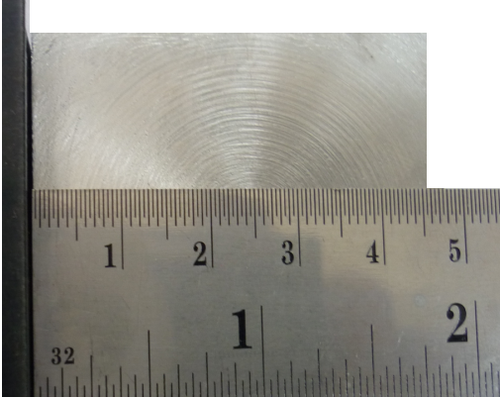
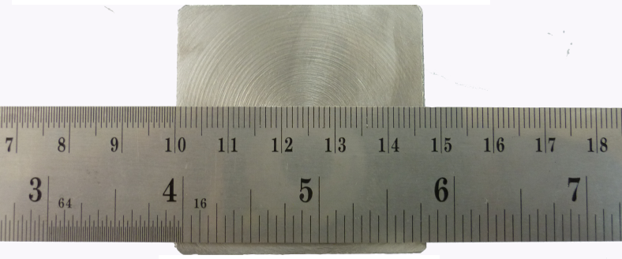
สื่อการสอนรายวิชา วัดละเอียด รหัสวิชา 2102-2103
2.5 การวัดขนาดชิ้นงานด้วยบรรทัดเหล็ก
2.5.1 เริ่มต้นจากจุดอ้างอิงศูนย์ (0)
2.5.2 เริ่มต้นจุดอ้างอิงที่ไม่ใช่ขอบของบรรทัดเหล็ก
ลักษณะทั่วไปและชนิด
ขีดมาตราบนบรรทัดเหล็ก
การอ่านค่าบรรทัดเหล็ก
การวัดขนาดชิ้นงาน
ด้วยบรรทัดเหล็ก
กลับหน้าหลัก
โดย...ครูปรีชา ปานกลาง

Slide 14
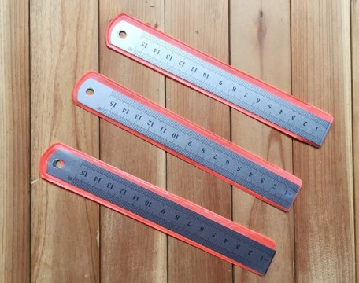
สื่อการสอนรายวิชา วัดละเอียด รหัสวิชา 2102-2103
2.6 ความผิดพลาดที่เกิดขึ้นในการใช้บรรทัดเหล็กวัดขนาดชิ้นงาน
2.6.1 ข้อผิดพลาดที่เกิดจากแนวเล็ง หรือมุมมองในการอ่านค่า
2.6.2 ข้อผิดพลาดที่เกิดจากบรรทัดเหล็กเคลื่อนตัวขณะทำการวัดขนาดชิ้นงาน
7. ข้อควรระวัง การจัดเก็บและบำรุงรักษาบรรทัดเหล็ก
สรุปสาระสำคัญ
ลักษณะทั่วไปและชนิด
ขีดมาตราบนบรรทัดเหล็ก
การอ่านค่าบรรทัดเหล็ก
การวัดขนาดชิ้นงาน
ด้วยบรรทัดเหล็ก
กลับหน้าหลัก
โดย...ครูปรีชา ปานกลาง

Slide 15
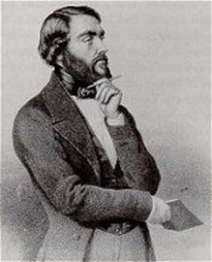
สื่อการสอนรายวิชา วัดละเอียด รหัสวิชา 2102-2103
หน่วยที่ 3 เรื่อง เวอร์เนียร์คาลิปเปอร์
3.1 ประวัติความเป็นมาของเวอร์เนียร์คาลิปเปอร์
เมื่อประมาณปีพ.ศ. 2174 หรือ ค.ศ.1631ชาวฝรั่งเศส ชื่อปิแอร์ เวอร์เนียร์ (PierreVernier) ได้คิดค้นระบบของสเกลขึ้นมา โดยใช้หลักการของสเกลสองสเกลซ้อนทับกัน โดยให้สเกลอันหนึ่งสามารถเลื่อนไปมาได้เพื่อขยายระยะของสเกลอีกอันหนึ่งทำให้เกิดค่าวัดละเอียดเนื่องจากการเยื้องกันของสเกลทั้งสองขีดสเกลที่เลื่อนไปมาได้เรียกว่า เวอร์เนียร์สเกล (Vernier Scale)
ประวัติความเป็นมา
ชนิด ส่วนประกอบและหน้าที่
วิธีการแบ่งสเกลและการอ่านค่า
ระบบเมตริก
วิธีการแบ่งสเกลและการอ่านค่า
ระบบอังกฤษ
การวัดขนาดชิ้นงานด้วยเวอร์เนียร์คาลิปเปอร์
เวอร์เนียร์ไฮเกจ/ เวอร์เนียร์วัดลึก
3.2 ความหมายของเวอร์เนียร์คาลิปเปอร์
เวอร์เนียร์คาลิปเปอร์ หมายถึง เครื่องมือวัดที่สามารถวัดขนาดของชิ้นงานได้หลายลักษณะ
กลับหน้าหลัก
โดย...ครูปรีชา ปานกลาง

Slide 16
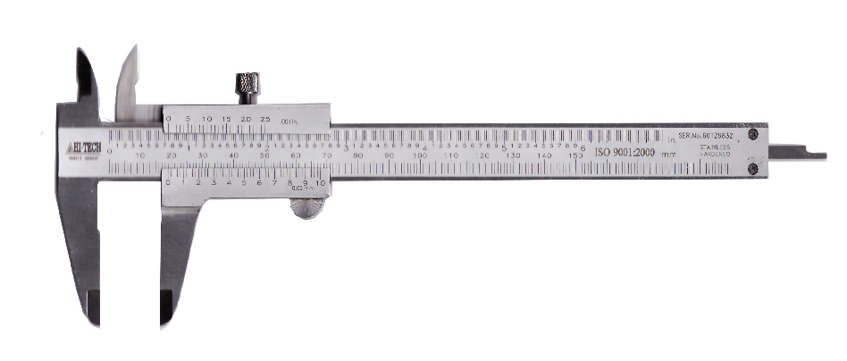
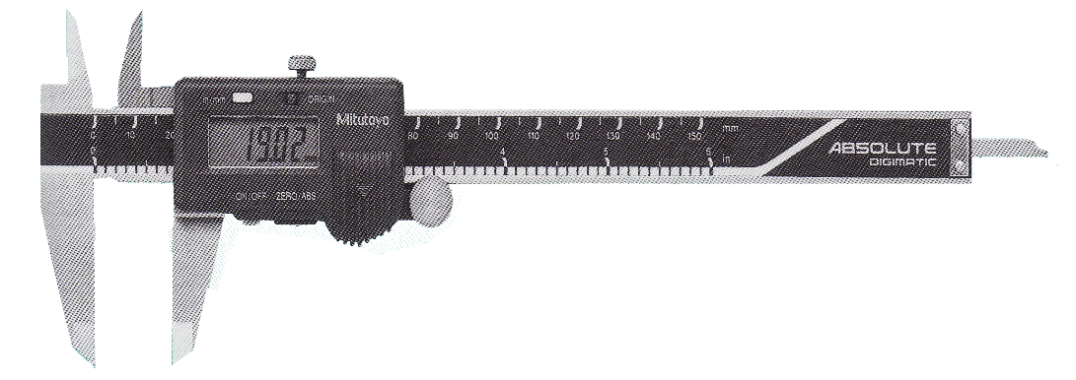
สื่อการสอนรายวิชา วัดละเอียด รหัสวิชา 2102-2103
3.3 ชนิดของเวอร์เนียร์คาลิปเปอร์
3.3.1 เวอร์เนียร์คาลิปเปอร์ชนิดทั่วไปอ่านค่าแบบสเกล
3.3.2 เวอร์เนียร์คาลิปเปอร์ชนิดอ่านค่าด้วยนาฬิกาวัด
3.3.3 เวอร์เนียร์คาลิปเปอร์อ่านค่าด้วยระบบดิจิตอล
ประวัติความเป็นมา
ชนิด ส่วนประกอบและหน้าที่
วิธีการแบ่งสเกลและการอ่านค่า
ระบบเมตริก
วิธีการแบ่งสเกลและการอ่านค่า
ระบบอังกฤษ
การวัดขนาดชิ้นงานด้วยเวอร์เนียร์คาลิปเปอร์
เวอร์เนียร์ไฮเกจ/ เวอร์เนียร์วัดลึก
กลับหน้าหลัก
โดย...ครูปรีชา ปานกลาง

Slide 17
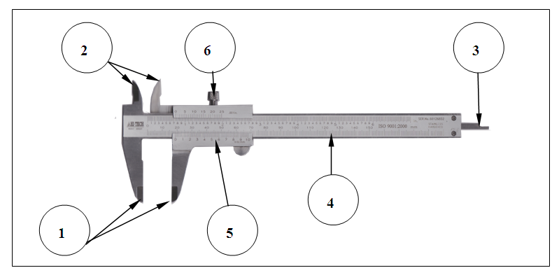
สื่อการสอนรายวิชา วัดละเอียด รหัสวิชา 2102-2103
3.4 ส่วนประกอบและหน้าที่ของเวอร์เนียร์คาลิปเปอร์
ประวัติความเป็นมา
ชนิด ส่วนประกอบและหน้าที่
วิธีการแบ่งสเกลและการอ่านค่า
ระบบเมตริก
วิธีการแบ่งสเกลและการอ่านค่า
ระบบอังกฤษ
การวัดขนาดชิ้นงานด้วยเวอร์เนียร์คาลิปเปอร์
เวอร์เนียร์ไฮเกจ/ เวอร์เนียร์วัดลึก
กลับหน้าหลัก
โดย...ครูปรีชา ปานกลาง

Slide 18
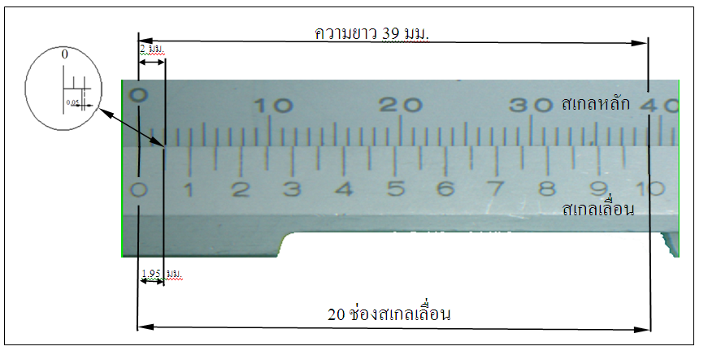
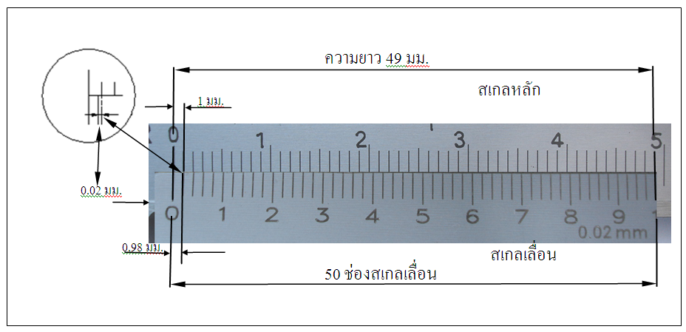
สื่อการสอนรายวิชา วัดละเอียด รหัสวิชา 2102-2103
3.5 วิธีการแบ่งสเกลและการอ่านค่าเวอร์เนียร์คาลิปเปอร์ระบบเมตริก
3.5.1 การแบ่งสเกลเวอร์เนียร์คาลิปเปอร์ค่าความละเอียด มม. (0.05 มม.)
3.5.2 การอ่านค่าเวอร์เนียร์คาลิปเปอร์ค่าความละเอียด มม. (0.05 มม.)
3.5.3 การแบ่งสเกลเวอร์เนียร์คาลิปเปอร์ค่าความละเอียด มม. (0.02 มม.)
3.5.4 การอ่านค่าเวอร์เนียร์คาลิปเปอร์ค่าความละเอียด มม. (0.02 มม.)
ประวัติความเป็นมา
ชนิด ส่วนประกอบและหน้าที่
วิธีการแบ่งสเกลและการอ่านค่า
ระบบเมตริก
วิธีการแบ่งสเกลและการอ่านค่า
ระบบอังกฤษ
การวัดขนาดชิ้นงานด้วยเวอร์เนียร์คาลิปเปอร์
เวอร์เนียร์ไฮเกจ/ เวอร์เนียร์วัดลึก
กลับหน้าหลัก
โดย...ครูปรีชา ปานกลาง

Slide 19
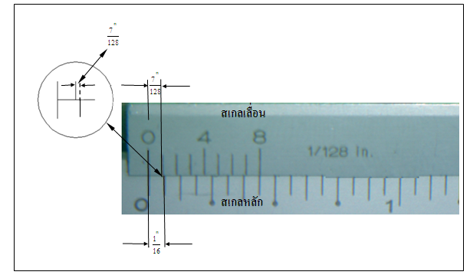
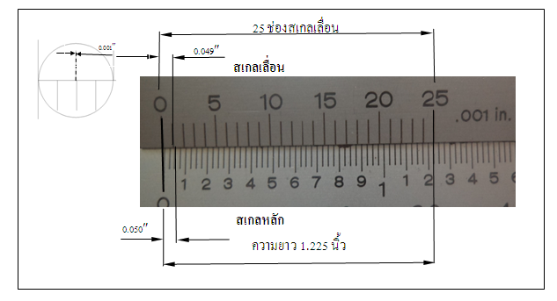
สื่อการสอนรายวิชา วัดละเอียด รหัสวิชา 2102-2103
3.6 วิธีการแบ่งสเกลและการอ่านค่าเวอร์เนียร์คาลิปเปอร์ระบบอังกฤษ
3.6.1การแบ่งสเกลเวอร์เนียร์คาลิปเปอร์ค่าความละเอียด นิ้ว
3.6.2 การอ่านค่าเวอร์เนียร์คาลิปเปอร์ค่าความละเอียด นิ้ว
3.6.3 การแบ่งสเกลเวอร์เนียร์คาลิปเปอร์ค่าความละเอียด นิ้ว
3.6.4 การอ่านค่าเวอร์เนียร์คาลิปเปอร์ค่าความละเอียด นิ้ว
ประวัติความเป็นมา
ชนิด ส่วนประกอบและหน้าที่
วิธีการแบ่งสเกลและการอ่านค่า
ระบบเมตริก
วิธีการแบ่งสเกลและการอ่านค่า
ระบบอังกฤษ
การวัดขนาดชิ้นงานด้วยเวอร์เนียร์คาลิปเปอร์
เวอร์เนียร์ไฮเกจ/ เวอร์เนียร์วัดลึก
กลับหน้าหลัก
โดย...ครูปรีชา ปานกลาง

Slide 20
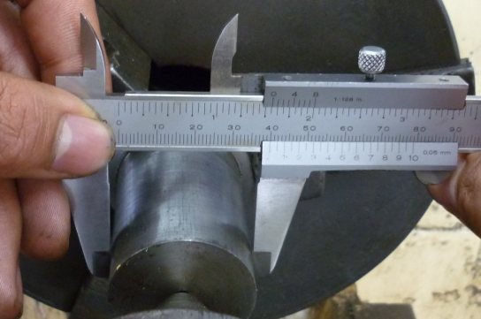
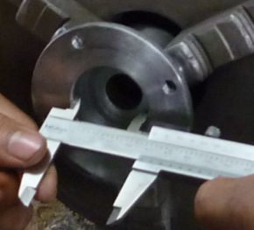
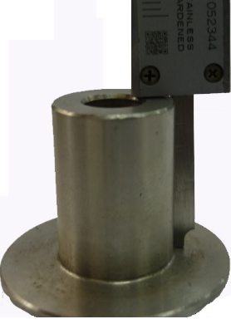
สื่อการสอนรายวิชา วัดละเอียด รหัสวิชา 2102-2103
3.7 การวัดขนาดชิ้นงานด้วยเวอร์เนียร์คาลิปเปอร์
3.7.1 การใช้ปากวัดนอกวัดความโตนอกของชิ้นงาน
3.7.2 การใช้ปากวัดในวัดความโตในของชิ้นงาน
3.7.3 การใช้ก้านวัดลึกวัดความลึกของชิ้นงาน
ประวัติความเป็นมา
ชนิด ส่วนประกอบและหน้าที่
วิธีการแบ่งสเกลและการอ่านค่า
ระบบเมตริก
วิธีการแบ่งสเกลและการอ่านค่า
ระบบอังกฤษ
การวัดขนาดชิ้นงานด้วยเวอร์เนียร์คาลิปเปอร์
เวอร์เนียร์ไฮเกจ/ เวอร์เนียร์วัดลึก
กลับหน้าหลัก
โดย...ครูปรีชา ปานกลาง

Slide 21
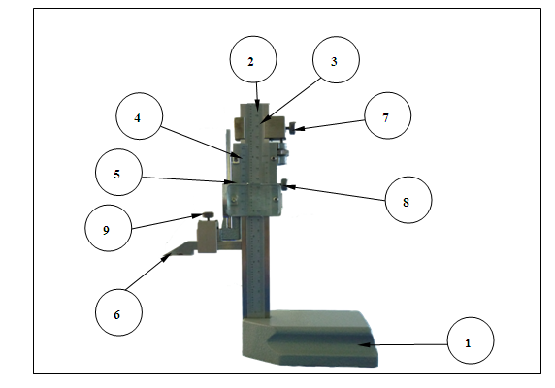
สื่อการสอนรายวิชา วัดละเอียด รหัสวิชา 2102-2103
3.8 เวอร์เนียร์ไฮเกจ (Vernier Height Gauge)
3.8.1 ส่วนประกอบของเวอร์เนียร์ไฮเกจ
ประวัติความเป็นมา
ชนิด ส่วนประกอบและหน้าที่
วิธีการแบ่งสเกลและการอ่านค่า
ระบบเมตริก
วิธีการแบ่งสเกลและการอ่านค่า
ระบบอังกฤษ
การวัดขนาดชิ้นงานด้วยเวอร์เนียร์คาลิปเปอร์
เวอร์เนียร์ไฮเกจ/ เวอร์เนียร์วัดลึก
กลับหน้าหลัก
โดย...ครูปรีชา ปานกลาง

Slide 22
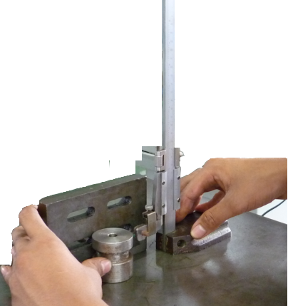
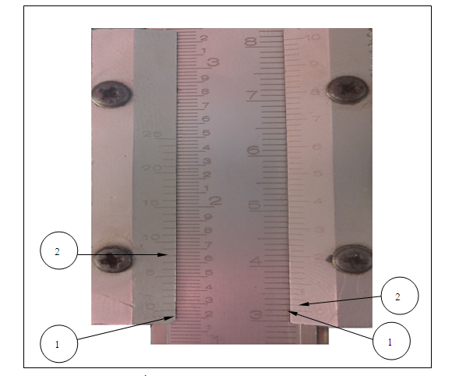
สื่อการสอนรายวิชา วัดละเอียด รหัสวิชา 2102-2103
3.8.2 การวัดขนาดชิ้นงานด้วยเวอร์เนียร์ไฮเกจ
3.8.3 การอ่านค่าเวอร์เนียร์ไฮเกจ
3.8.4 ข้อควรระวัง การจัดเก็บและบำรุงรักษาเวอร์เนียร์ไฮเกจ
ประวัติความเป็นมา
ชนิด ส่วนประกอบและหน้าที่
วิธีการแบ่งสเกลและการอ่านค่า
ระบบเมตริก
วิธีการแบ่งสเกลและการอ่านค่า
ระบบอังกฤษ
การวัดขนาดชิ้นงานด้วยเวอร์เนียร์คาลิปเปอร์
เวอร์เนียร์ไฮเกจ/ เวอร์เนียร์วัดลึก
กลับหน้าหลัก
โดย...ครูปรีชา ปานกลาง

Slide 23
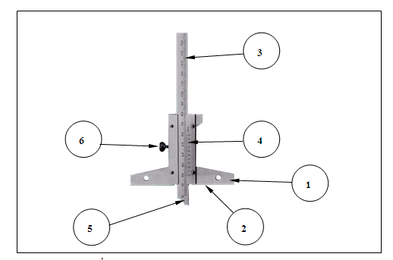
สื่อการสอนรายวิชา วัดละเอียด รหัสวิชา 2102-2103
3.9 เวอร์เนียร์วัดลึก (Vernier Depth Gauge)
3.9.1 ส่วนประกอบ หน้าที่ ของเวอร์เนียร์วัดลึก
3.9.1 ลักษณะการใช้งานของเวอร์เนียร์วัดลึก
3.9.3 ข้อควรระวัง การจัดเก็บและบำรุงรักษาเวอร์เนียร์วัดลึก
สรุปสาระสำคัญ
ประวัติความเป็นมา
ชนิด ส่วนประกอบและหน้าที่
วิธีการแบ่งสเกลและการอ่านค่า
ระบบเมตริก
วิธีการแบ่งสเกลและการอ่านค่า
ระบบอังกฤษ
การวัดขนาดชิ้นงานด้วยเวอร์เนียร์คาลิปเปอร์
เวอร์เนียร์ไฮเกจ/ เวอร์เนียร์วัดลึก
กลับหน้าหลัก
โดย...ครูปรีชา ปานกลาง

Slide 24
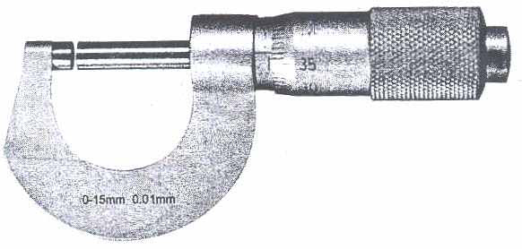
สื่อการสอนรายวิชา วัดละเอียด รหัสวิชา 2102-2103
หน่วยที่ 4 เรื่อง ไมโครมิเตอร์
4.1 ประวัติความเป็นมาของไมโครมิเตอร์
4.1.1 ประวัติความเป็นมาของไมโครมิเตอร์
ไมโครมิเตอร์เป็นเครื่องมือวัดละเอียดที่ใช้กันอย่างกว้างขวางในงานอุตสาหกรรมที่ต้องการความละเอียดและเที่ยงตรงสูง ไมโครมิเตอร์ถูกคิดค้นขึ้นมาโดย ยีน พาลเมอร์ นักวิทยาศาสตร์ ชาวฝรั่งเศส ปี ค.ศ.1848
4.1.2 หลักการทำงานของไมโครมิเตอร์
พัฒนามาจากการหมุนเคลื่อนที่ของชุดเกลียว ซึ่งประกอบไปด้วยสกรู และน๊อตเหมือนหลักการเคลื่อนที่ของซีแคล็มป์โดยหลักการการเคลื่อนที่ของเกลียวที่ถูกหมุนเคลื่อนที่ไปหนึ่งรอบของเกลียวปากเดียว ซึ่งการเคลื่อนที่ของเส้นขอบเกลียว 1 รอบ (Lead) จะเท่ากับ 1 ระยะพิตซ์ของเกลียว (Pitch)
ประวัติความเป็นมา
ส่วนประกอบและหน้าที่
วิธีการแบ่งสเกลและการอ่านค่า
ระบบเมตริก
วิธีการแบ่งสเกลและการอ่านค่า
ระบบอังกฤษ
ไมโครมิเตอร์วัดใน/วัดนอก
ไมโครมิเตอร์วัดลึก
กลับหน้าหลัก
โดย...ครูปรีชา ปานกลาง

Slide 25
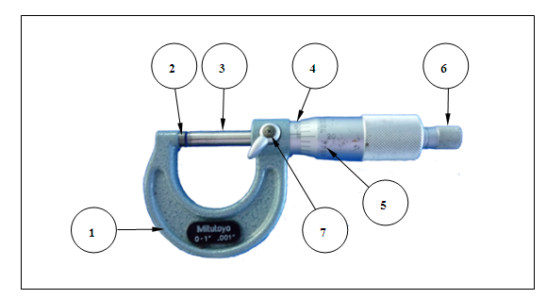
สื่อการสอนรายวิชา วัดละเอียด รหัสวิชา 2102-2103
4.2 ส่วนประกอบและหน้าที่ของไมโครมิเตอร์
ประวัติความเป็นมา
ส่วนประกอบและหน้าที่
วิธีการแบ่งสเกลและการอ่านค่า
ระบบเมตริก
วิธีการแบ่งสเกลและการอ่านค่า
ระบบอังกฤษ
ไมโครมิเตอร์วัดใน/วัดนอก
ไมโครมิเตอร์วัดลึก
กลับหน้าหลัก
โดย...ครูปรีชา ปานกลาง

Slide 26
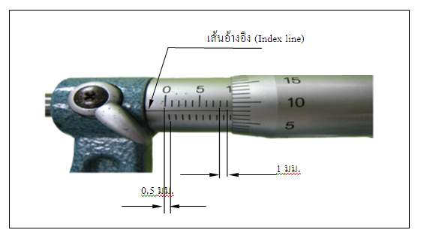
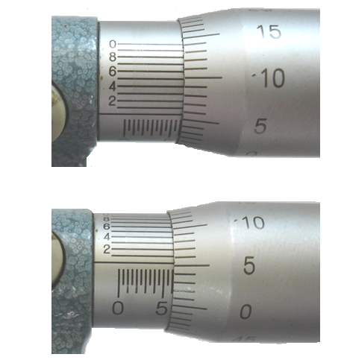
สื่อการสอนรายวิชา วัดละเอียด รหัสวิชา 2102-2103
4.3 วิธีการแบ่งสเกลและการอ่านค่าไมโครมิเตอร์ระบบเมตริก
4.3.1 การแบ่งสเกลไมโครมิเตอร์ค่าความละเอียด (0.01 มม.)
4.3.2 การอ่านค่าไมโครมิเตอร์ค่าความละเอียด มม. (0.01 มม.)
4.3.3 การแบ่งสเกลไมโครมิเตอร์ค่าความละเอียด นิ้ว
4.3.4 การอ่านค่าไมโครมิเตอร์ค่าความละเอียด นิ้ว
ประวัติความเป็นมา
ส่วนประกอบและหน้าที่
วิธีการแบ่งสเกลและการอ่านค่า
ระบบเมตริก
วิธีการแบ่งสเกลและการอ่านค่า
ระบบอังกฤษ
ไมโครมิเตอร์วัดใน/วัดนอก
ไมโครมิเตอร์วัดลึก
กลับหน้าหลัก
โดย...ครูปรีชา ปานกลาง

Slide 27
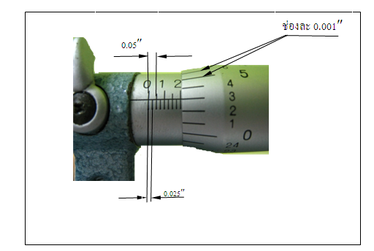
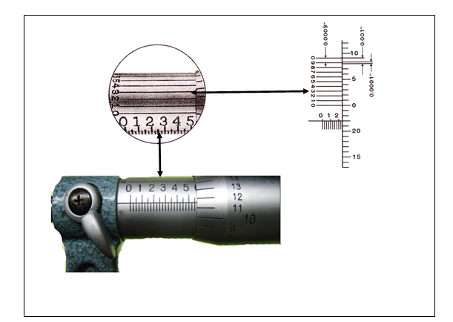
สื่อการสอนรายวิชา วัดละเอียด รหัสวิชา 2102-2103
4.4 การแบ่งและอ่านค่าไมโครมิเตอร์ระบบอังกฤษ
4.4.1 การแบ่งสเกลไมโครมิเตอร์ค่าความละเอียด นิ้ว
4.4.2 การอ่านค่าไมโครมิเตอร์ค่าความละเอียด นิ้ว
4.4.3 การแบ่งสเกลไมโครมิเตอร์ค่าความละเอียด นิ้ว
4.4.4 การอ่านค่าไมโครมิเตอร์ค่าความละเอียด นิ้ว
ประวัติความเป็นมา
ส่วนประกอบและหน้าที่
วิธีการแบ่งสเกลและการอ่านค่า
ระบบเมตริก
วิธีการแบ่งสเกลและการอ่านค่า
ระบบอังกฤษ
ไมโครมิเตอร์วัดใน/วัดนอก
ไมโครมิเตอร์วัดลึก
กลับหน้าหลัก
โดย...ครูปรีชา ปานกลาง

Slide 28
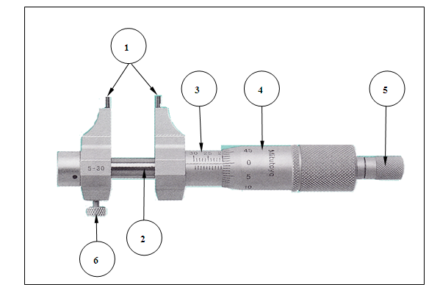
สื่อการสอนรายวิชา วัดละเอียด รหัสวิชา 2102-2103
4.5 การวัดขนาดชิ้นงานด้วยไมโครมิเตอร์วัดนอก
4.5.1 การเลือกขนาดไมโครมิเตอร์วัดนอก
4.5.2 การวัดขนาดชิ้นงานด้วยไมโครมิเตอร์วัดนอก
4.5.3 ข้อควรระวัง การจัดเก็บและบำรุงรักษาไมโครมิเตอร์วัดนอก
4.6 ไมโครมิเตอร์วัดใน
4.6.1 ส่วนประกอบ หน้าที่ ของไมโครมิเตอร์วัดในแบบคาลิปเปอร์
ประวัติความเป็นมา
ส่วนประกอบและหน้าที่
วิธีการแบ่งสเกลและการอ่านค่า
ระบบเมตริก
วิธีการแบ่งสเกลและการอ่านค่า
ระบบอังกฤษ
ไมโครมิเตอร์วัดใน/วัดนอก
ไมโครมิเตอร์วัดลึก
กลับหน้าหลัก
โดย...ครูปรีชา ปานกลาง

Slide 29
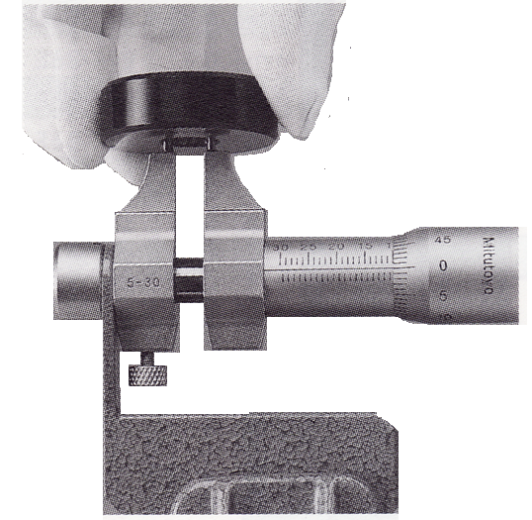
สื่อการสอนรายวิชา วัดละเอียด รหัสวิชา 2102-2103
4.6.2 การอ่านค่าไมโครมิเตอร์วัดในแบบคาลิปเปอร์
4.6.3 การวัดขนาดชิ้นงานด้วยไมโครมิเตอร์วัดในแบบคาลิปเปอร์
4.6.4 ข้อควรระวัง การจัดเก็บและบำรุงรักษาไมโครมิเตอร์วัดใน
ประวัติความเป็นมา
ส่วนประกอบและหน้าที่
วิธีการแบ่งสเกลและการอ่านค่า
ระบบเมตริก
วิธีการแบ่งสเกลและการอ่านค่า
ระบบอังกฤษ
ไมโครมิเตอร์วัดใน/วัดนอก
ไมโครมิเตอร์วัดลึก
กลับหน้าหลัก
โดย...ครูปรีชา ปานกลาง

Slide 30
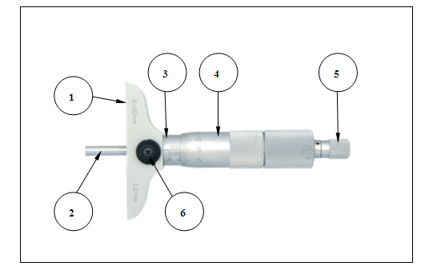
สื่อการสอนรายวิชา วัดละเอียด รหัสวิชา 2102-2103
4.7 ไมโครมิเตอร์วัดลึก
4.7.1 ส่วนประกอบและหน้าที่ของไมโครมิเตอร์วัดลึก
4.7.2 การอ่านค่าไมโครมิเตอร์วัดลึก
4.7.3 การวัดขนาดชิ้นงานด้วยไมโครมิเตอร์วัดลึก
4.7.4 ข้อควรระวัง การจัดเก็บและบำรุงรักษาไมโครมิเตอร์วัดลึก
สรุปสาระสำคัญ
ประวัติความเป็นมา
ส่วนประกอบและหน้าที่
วิธีการแบ่งสเกลและการอ่านค่า
ระบบเมตริก
วิธีการแบ่งสเกลและการอ่านค่า
ระบบอังกฤษ
ไมโครมิเตอร์วัดใน/วัดนอก
ไมโครมิเตอร์วัดลึก
กลับหน้าหลัก
โดย...ครูปรีชา ปานกลาง

Slide 31
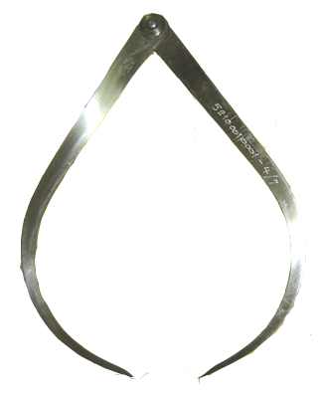
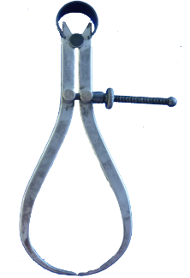
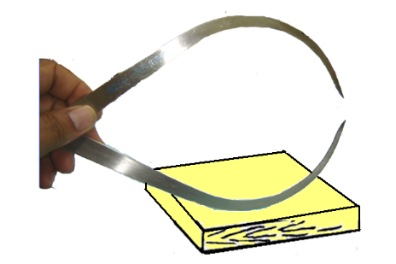
สื่อการสอนรายวิชา วัดละเอียด รหัสวิชา 2102-2103
หน่วยที่ 5 เรื่อง เครื่องมือวัดแบบถ่ายขนาด
5.1 คาลิปเปอร์วัดนอก (Outside Caliper)
5.1.1 คาลิปเปอร์วัดนอกปรับด้วยความฝืด
5.1.2 คาลิปเปอร์วัดนอกปรับด้วยเกลียว
5.1.3 การวัดขนาดชิ้นงานด้วยคาลิปเปอร์วัดนอก
คาลิปเปอร์วัดนอก
3
2
1
คาลิปเปอร์วัดใน
เกจวัดรูในขนาดเล็ก
เกจวัดรูในขนาดใหญ่
กลับหน้าหลัก
โดย...ครูปรีชา ปานกลาง

Slide 32
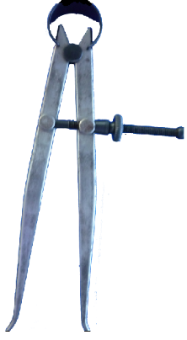
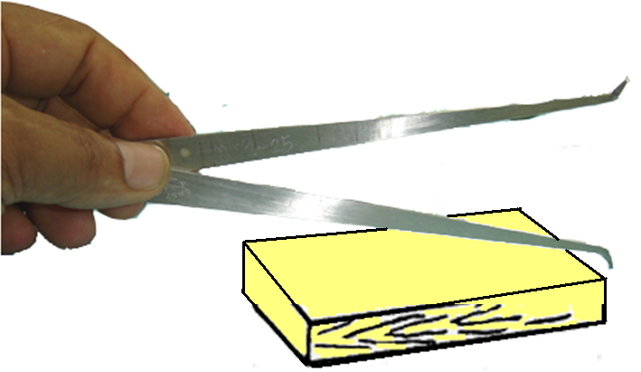
สื่อการสอนรายวิชา วัดละเอียด รหัสวิชา 2102-2103
5.2 คาลิปเปอร์วัดใน
5.2.1 คาลิปเปอร์วัดนอกปรับด้วยความฝืด
5.2.2 คาลิปเปอร์วัดในปรับด้วยเกลียว
5.2.3 การวัดขนาดชิ้นงานด้วยคาลิปเปอร์วัดใน
คาลิปเปอร์วัดนอก
คาลิปเปอร์วัดใน
เกจวัดรูในขนาดเล็ก
เกจวัดรูในขนาดใหญ่
กลับหน้าหลัก
โดย...ครูปรีชา ปานกลาง

Slide 33
สื่อการสอนรายวิชา วัดละเอียด รหัสวิชา 2102-2103
5.3 เกจวัดรูในขนาดเล็ก (Small Hole Gauges)
5.3.1 ส่วนประกอบของเกจวัดรูในขนาดเล็ก
5.3.2 ขนาดของเกจวัดรูในขนาดเล็ก
5.3.3 การวัดขนาดรูของชิ้นงานด้วยเกจวัดรูในขนาดเล็ก
5.3.4 ข้อควรระวัง การจัดเก็บและบำรุงรักษาเกจวัดรูในขนาดเล็ก
คาลิปเปอร์วัดนอก
คาลิปเปอร์วัดใน
เกจวัดรูในขนาดเล็ก
เกจวัดรูในขนาดใหญ่
กลับหน้าหลัก
โดย...ครูปรีชา ปานกลาง

Slide 34
สื่อการสอนรายวิชา วัดละเอียด รหัสวิชา 2102-2103
5.4 เกจวัดรูในขนาดใหญ่ (Telescoping Gauges)
5.4.1 ส่วนประกอบของเกจวัดรูในขนาดใหญ่
5.4.2 ขนาดของเกจวัดรูในขนาดใหญ่
5.4.3 การวัดขนาดรูของชิ้นงานด้วยเกจวัดรูในขนาดใหญ่
5.4.4 ข้อควรระวัง การจัดเก็บและบำรุงรักษาเกจวัดรูในขนาดใหญ่
สรุปสาระสำคัญ
คาลิปเปอร์วัดนอก
คาลิปเปอร์วัดใน
เกจวัดรูในขนาดเล็ก
เกจวัดรูในขนาดใหญ่
กลับหน้าหลัก
โดย...ครูปรีชา ปานกลาง

Slide 35
สื่อการสอนรายวิชา วัดละเอียด รหัสวิชา 2102-2103
หน่วยที่ 6 เรื่อง ฉากและระดับน้ำเครื่องกล
6.1 ฉาก
6.1.1 ฉากเครื่องกล
1) ลักษณะทั่วไปและชนิดของฉากเครื่องกล
1.1) ชนิดของฉากเครื่องกล
- ฉากแบน - ฉากตั้ง - ฉากปีก - ฉากเส้นผม
ฉาก
ระดับน้ำเครื่องกล
กลับหน้าหลัก
โดย...ครูปรีชา ปานกลาง

Slide 36
สื่อการสอนรายวิชา วัดละเอียด รหัสวิชา 2102-2103
2) ส่วนประกอบและหน้าที่ของฉากเครื่องกล
3) การใช้งานของฉากเครื่องกล
4) ข้อควรระวัง การจัดเก็บและบำรุงรักษาฉากเครื่องกล
3
2
ฉาก
1
ระดับน้ำเครื่องกล
กลับหน้าหลัก
โดย...ครูปรีชา ปานกลาง

Slide 37
สื่อการสอนรายวิชา วัดละเอียด รหัสวิชา 2102-2103
6.1.2 ฉากผสม
1) ส่วนประกอบและหน้าที่ของฉากผสม
2) การใช้งานของฉากผสม
3) ข้อควรระวัง การจัดเก็บและบำรุงรักษาฉากผสม
2
3
ฉาก
ระดับน้ำเครื่องกล
1
4
กลับหน้าหลัก
โดย...ครูปรีชา ปานกลาง

Slide 38
สื่อการสอนรายวิชา วัดละเอียด รหัสวิชา 2102-2103
6.1.1 ระดับน้ำเครื่องกล
1) ส่วนประกอบและหน้าที่ของระดับน้ำเครื่องกล
2) การใช้งานระดับน้ำเครื่องกล
2.2 ข้อควรระวัง การจัดเก็บและบำรุงรักษาระดับน้ำเครื่องกล
สรุปสาระสำคัญ
ฉาก
ระดับน้ำเครื่องกล
กลับหน้าหลัก
โดย...ครูปรีชา ปานกลาง

Slide 39
สื่อการสอนรายวิชา วัดละเอียด รหัสวิชา 2102-2103
หน่วยที่ 7 เรื่อง เครื่องมือวัดมุม
7.1 ใบวัดมุม
7.1.1 ส่วนประกอบและหน้าที่ของใบวัดมุม
7.1.2 การอ่านค่าใบวัดมุม
7.1.3 วิธีการใช้งานของใบวัดมุม
7.1.4 ข้อควรระวัง การจัดเก็บและบำรุงรักษาใบวัดมุม
ใบวัดมุม
2
3
บรรทัดวัดมุมยูนิเวอร์แซล
1
กลับหน้าหลัก
โดย...ครูปรีชา ปานกลาง

Slide 40
สื่อการสอนรายวิชา วัดละเอียด รหัสวิชา 2102-2103
7.2 บรรทัดวัดมุมยูนิเวอร์แซล
7.2.1 ส่วนประกอบและหน้าที่ของบรรทัดวัดมุมยูนิเวอร์แซล
7.2.2 หลักการแบ่งขีดของบรรทัดวัดมุมยูนิเวอร์แซล
4
5
ใบวัดมุม
1
3
บรรทัดวัดมุมยูนิเวอร์แซล
2
กลับหน้าหลัก
โดย...ครูปรีชา ปานกลาง

Slide 41
สื่อการสอนรายวิชา วัดละเอียด รหัสวิชา 2102-2103
7.2.3 การอ่านค่าบรรทัดวัดมุมยูนิเวอร์แซล
7.2.4 การใช้งานบรรทัดวัดมุมยูนิเวอร์แซล
7.2.5 ข้อควรระวัง การจัดเก็บและบำรุงรักษาบรรทัดวัดมุมยูนิเวอร์แซล
ใบวัดมุม
บรรทัดวัดมุมยูนิเวอร์แซล
กลับหน้าหลัก
โดย...ครูปรีชา ปานกลาง

Slide 42
สื่อการสอนรายวิชา วัดละเอียด รหัสวิชา 2102-2103
หน่วยที่ 8 เรื่อง นาฬิกาวัดและคอมพาเรเตอร์
8.1 นาฬิกาวัด
8.1.1 ส่วนประกอบและหน้าที่ของนาฬิกาวัด
นาฬิกาวัด
คอมพาเรเตอร์
กลับหน้าหลัก
โดย...ครูปรีชา ปานกลาง

Slide 43
สื่อการสอนรายวิชา วัดละเอียด รหัสวิชา 2102-2103
8.1.2 การอ่านค่านาฬิกาวัด
1) การอ่านค่านาฬิกาวัดค่าความละเอียด นิ้ว
เข็มวัดรอบอ่านค่าได้ = 0.000 นิ้ว
ที่เข็มวัดละเอียด 0.001 นิ้ว อ่านค่าได้ = 0.046 นิ้ว
ค่ารวม = 0.046 นิ้ว
2) วิธีการใช้งานนาฬิกาวัด
3) ข้อควรระวัง การจัดเก็บและบำรุงรักษานาฬิกาวัด
นาฬิกาวัด
คอมพาเรเตอร์
กลับหน้าหลัก
โดย...ครูปรีชา ปานกลาง

Slide 44
สื่อการสอนรายวิชา วัดละเอียด รหัสวิชา 2102-2103
8.2 คอมพาเรเตอร์
8.2.1 ลักษณะของคอมพาเรเตอร์
8.2.2 ส่วนประกอบและหน้าที่ต่างๆของคอมพาเรเตอร์
8.2.3 วิธีการใช้งานคอมพาเรเตอร์
8.2.4 ข้อควรระวัง การจัดเก็บและบำรุงรักษาคอมพาเรเตอร์
นาฬิกาวัด
คอมพาเรเตอร์
กลับหน้าหลัก
โดย...ครูปรีชา ปานกลาง

Slide 45
สื่อการสอนรายวิชา วัดละเอียด รหัสวิชา 2102-2103
หน่วยที่ 9 เรื่อง เกจ
9.1 เกจบล็อก(Gauge Block)
9.1.1 ลักษณะของเกจบล็อก
9.1.2 ขนาดของเกจบล็อก
9.1.3 ขั้นตอนการประกอบเกจบล็อก
9.1.4 การใช้งานเกจบล็อก
9.1.5 ข้อควรระวัง การจัดเก็บและบำรุงรักษาเกจบล็อก
เกจบล็อก
เกจทรงกระบอก
เกจก้ามปู
เกจรัศมี
เกจวัดเกลียว
เกจวัดเรียว
กลับหน้าหลัก
โดย...ครูปรีชา ปานกลาง

Slide 46
สื่อการสอนรายวิชา วัดละเอียด รหัสวิชา 2102-2103
9.2 เกจทรงกระบอก (Plug Gauge)
9.2.1 ลักษณะของเกจทรงกระบอก
9.2.2 วิธีการตรวจสอบเกจทรงกระบอก
9.2.3 วิธีการใช้งานเกจทรงกระบอก
9.2.4 ข้อควรระวัง การจัดเก็บและบำรุงรักษาเกจทรงกระบอก
2
4
1
3
เกจบล็อก
เกจทรงกระบอก
เกจก้ามปู
เกจรัศมี
เกจวัดเกลียว
เกจวัดเรียว
กลับหน้าหลัก
โดย...ครูปรีชา ปานกลาง

Slide 47
สื่อการสอนรายวิชา วัดละเอียด รหัสวิชา 2102-2103
9.3 เกจก้ามปู (Snap Gauge)
9.3.1 ลักษณะและส่วนประกอบของเกจก้ามปู
9.3.2 การใช้งานและการตรวจสอบเกจก้ามปู
9.3.3 ข้อควรระวัง การจัดเก็บและบำรุงรักษาเกจก้ามปู
เกจบล็อก
เกจทรงกระบอก
เกจก้ามปู
เกจรัศมี
เกจวัดเกลียว
เกจวัดเรียว
กลับหน้าหลัก
โดย...ครูปรีชา ปานกลาง

Slide 48
สื่อการสอนรายวิชา วัดละเอียด รหัสวิชา 2102-2103
9.4 เกจรัศมี (Radius Gauge)
9.4.1 ลักษณะและส่วนประกอบของเกจรัศมี
9.4.2 วิธีการใช้งานเกจรัศมี
9.4.3 ข้อควรระวัง การจัดเก็บและบำรุงรักษาเกจรัศมี
เกจบล็อก
เกจทรงกระบอก
เกจก้ามปู
เกจรัศมี
เกจวัดเกลียว
เกจวัดเรียว
กลับหน้าหลัก
โดย...ครูปรีชา ปานกลาง

Slide 49
สื่อการสอนรายวิชา วัดละเอียด รหัสวิชา 2102-2103
9.5 เกจวัดเกลียว (Screw Pitch Gauge)
9.5.1 ลักษณะและส่วนประกอบของเกจวัดเกลียว
9.5.2 วิธีการใช้งานเกจวัดเกลียว
9.5.3 ข้อควรระวัง การจัดเก็บและบำรุงรักษาเกจวัดเกลียว
เกจบล็อก
เกจทรงกระบอก
เกจก้ามปู
เกจรัศมี
เกจวัดเกลียว
เกจวัดเรียว
กลับหน้าหลัก
โดย...ครูปรีชา ปานกลาง

Slide 50
สื่อการสอนรายวิชา วัดละเอียด รหัสวิชา 2102-2103
9.6 เกจวัดเรียว (Taper Gauge)
9.6.1 ลักษณะและส่วนประกอบของเกจวัดเรียว
9.6.2 วิธีการใช้งานเกจวัดเรียว
9.6.3 ข้อควรระวัง การจัดเก็บและบำรุงรักษาเกจวัดเรียว
เกจบล็อก
เกจทรงกระบอก
เกจก้ามปู
เกจรัศมี
เกจวัดเกลียว
เกจวัดเรียว
กลับหน้าหลัก
โดย...ครูปรีชา ปานกลาง

Slide 51
สื่อการสอนรายวิชา วัดละเอียด รหัสวิชา 2102-2103
หน่วยที่ 10 เรื่อง การตรวจสอบเครื่องมือวัด
10.1 ความหมายและจุดประสงค์การสอบเทียบเครื่องมือวัด
10.1.1 ความหมายการสอบเทียบเครื่องมือวัด
10.1.2 จุดประสงค์การสอบเทียบเครื่องมือวัด
10.2 นิยามศัพท์ด้านมาตรวิทยา
10.2.1 ความแม่นยำ (Accuracy)
10.2.2 ความเที่ยง (Precision)
10.2.3 ความผิดพลาดจากการวัด (Error of Meaurement)
10.2.4 ค่าความไม่แน่นอนในการวัด (Uncertainty of Measurement)
10.2.5 การตรวจสอบย้อนกลับ (Traceability)
ความหมาย จุดประสงค์
และนิยามศัพท์
ขั้นตอนการสอบเทียบเครื่องมือวัด
มาตรฐานการวัด
การสอบเทียบเวอร์เนียร์คาลิปเปอร์
เวอร์เนียร์ไฮเกจและไมโครมิเตอร์
กลับหน้าหลัก
โดย...ครูปรีชา ปานกลาง

Slide 52
สื่อการสอนรายวิชา วัดละเอียด รหัสวิชา 2102-2103
10.3 ขั้นตอนการสอบเทียบเครื่องมือวัด (Calibration Precedure)
ความหมาย จุดประสงค์
และนิยามศัพท์
ขั้นตอนการสอบเทียบเครื่องมือวัด
มาตรฐานการวัด
การสอบเทียบเวอร์เนียร์คาลิปเปอร์
เวอร์เนียร์ไฮเกจและไมโครมิเตอร์
กลับหน้าหลัก
โดย...ครูปรีชา ปานกลาง

Slide 53
สื่อการสอนรายวิชา วัดละเอียด รหัสวิชา 2102-2103
10.4 มาตรฐานการวัด
10.4.1 มาตรฐานการวัดระหว่างชาติ
10.4.2 มาตรฐานการวัดแห่งชาติ
10.4.3 มาตรฐานขั้นต้นหรือมาตรฐานปฐมภูมิ
10.4.4 มาตรฐานขั้นรองหรือมาตรฐานทุติยภูมิ
10.4.5 มาตรฐานอ้างอิง
10.4.6 มาตรฐานการใช้งาน
ความหมาย จุดประสงค์
และนิยามศัพท์
ขั้นตอนการสอบเทียบเครื่องมือวัด
มาตรฐานการวัด
การสอบเทียบเวอร์เนียร์คาลิปเปอร์
เวอร์เนียร์ไฮเกจและไมโครมิเตอร์
กลับหน้าหลัก
โดย...ครูปรีชา ปานกลาง

Slide 54
สื่อการสอนรายวิชา วัดละเอียด รหัสวิชา 2102-2103
10.5 การสอบเทียบเวอร์เนียร์คาลิปเปอร์
10.5.1 การสอบเทียบปากวัดนอก
10.5.2 การสอบเทียบปากวัดใน
10.6 การสอบเทียบเวอร์เนียร์ไฮเกจ
10.6.1 อุปกรณ์สอบเทียบเวอร์เนียร์ไฮเกจ
10.6.2 ขั้นตอนการสอบเทียบเวอร์เนียร์ไฮเกจ
ความหมาย จุดประสงค์
และนิยามศัพท์
ขั้นตอนการสอบเทียบเครื่องมือวัด
มาตรฐานการวัด
การสอบเทียบเวอร์เนียร์คาลิปเปอร์
เวอร์เนียร์ไฮเกจและไมโครมิเตอร์
กลับหน้าหลัก
โดย...ครูปรีชา ปานกลาง

Slide 55
สื่อการสอนรายวิชา วัดละเอียด รหัสวิชา 2102-2103
10.7 การสอบเทียบไมโครมิเตอร์
10.7.1 ตรวจสอบผิวหน้าของแกนวัด
10.7.2 สอบเทียบความถูกต้องของสเกลไมโครมิเตอร์
10.8.2 ประโยชน์ที่ได้จากการสอบเทียบเครื่องมือวัด
สรุปสาระสำคัญ
ความหมาย จุดประสงค์
และนิยามศัพท์
ขั้นตอนการสอบเทียบเครื่องมือวัด
มาตรฐานการวัด
การสอบเทียบเวอร์เนียร์คาลิปเปอร์
เวอร์เนียร์ไฮเกจและไมโครมิเตอร์
กลับหน้าหลัก
โดย...ครูปรีชา ปานกลาง

Slide 56
สื่อการสอนรายวิชา วัดละเอียด รหัสวิชา 2102-2103
ขอขอบคุณ
กลับหน้าหลัก
จัดทำโดย... ครูปรีชา ปานกลาง
แผนกวิชาเทคนิคพื้นฐาน วิทยาลัยเทคนิคพิมาย
สำนักงานคณะกรรมการการอาชีวศึกษา

